Slide 1
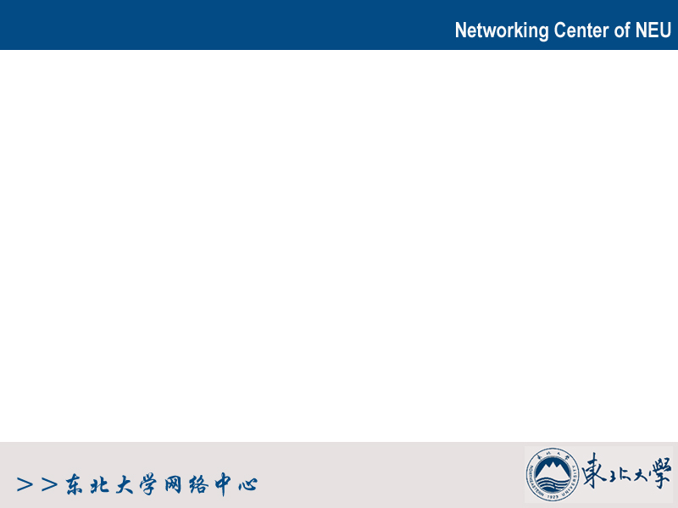
软件设计师培训——第十二讲
王宇
东北大学网络中心

Slide 2
提纲
UML分析与设计
UML分析与设计相关试题
数据库设计
数据库设计相关试题

Slide 3
UML分析与设计相关试题
试题一
阅读下列说明以及图3-1和图3-2，回答问题1、问题2和问题3，将解答填入答题纸的对应栏内。
[说明]
某电话公司决定开发一个管理所有客户信息的交互式网络系统。系统功能如下：
浏览客户信息：任何使用Internet的网络用户都可以浏览电话公司所有的客户信息（包括姓名、住址、电话号码等）。
登录：电话公司授予每个客户一个账号。拥有授权账号的客户，可以使用系统提供的页面设置个人密码，并使用该账号和密码向系统注册。
修改个人信息：客户向系统注册后，可以发送电子邮件或者使用系统提供的页面，对个人信息进行修改。
删除客户信息：只有公司的管理人员才能删除不再接受公司服务的客户的信息。
系统采用面向对象方法进行开发，在开发过程中认定出的类如下表所示：

Slide 4
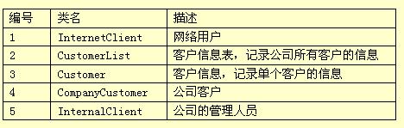
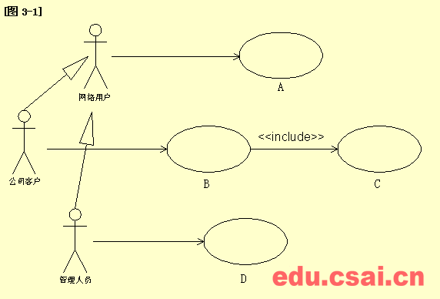
UML分析与设计相关试题(续)

Slide 5
UML分析与设计相关试题(续)
在需求分析阶段，采用UML的用例图（use case diagram）描述系统功能需求，如图3-1所示。请指出图中的A、B、C和D分别是哪个用例？
[问题2]
在UML中，重复度（Multiplicity）定义了某个类的一个实例可以与另一类的多少个实例相关联。通常把它写成一个表示取值范围的表达式或者一个具体的值。例如图3-2中的类InternetClient和CustomerList,InternetClient 端的“0..*”表示：一个CustomerList的实例可以与0个或多个InternetClient的实例相关联；CustomerList端的“1”表示InternetClient的实例只能与一个CustomerList的实例相关。
请指出图3-2中（1）到（4）处的重复度分别为多少？

Slide 6
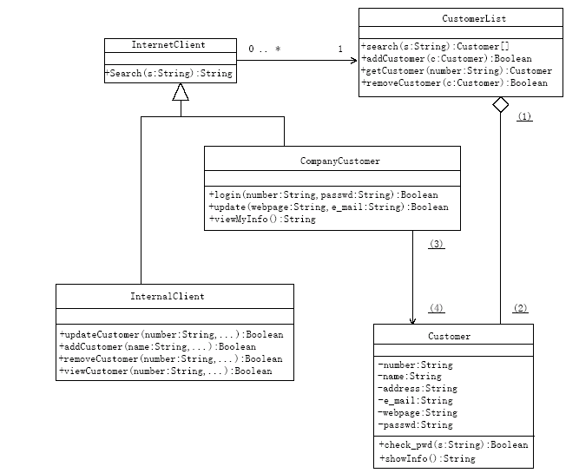

Slide 7
UML分析与设计相关试题(续)
[问题3]
类通常不会单独存在，因此当对系统建模时，不仅要识别出类，还必须对类之间的相互关系建模。在面向对象建模中，提供了四种关系：依赖(dependency)、概括（generalization）、关联（association）和聚集（aggregation）。请分别说明这四种关系的含义，并说明关联和聚集之间的主要区别。

Slide 8
UML分析与设计相关试题(续)
答案：
  [问题1]
  A：浏览客户信息 B：修改个人信息 C：登录 D：删除客户信息
  [问题2]
  (1)1 (2)0..* (3)0..1 (4)0..1
  [问题3]
  (1)4种关系的含义：
  依赖表示类之间的使用关系。A变化，会引起B变化。
  概括表示一般类和特殊类之间的关系。父类和子类的关系。
  关联和聚集都表示实例之间的结构关系。
  (2)关联和聚集的区别：
  关联指明一个类的对象与另一类的对象间的联系：两个类之间的关联表示了两个同等地位类之间的结构关系，这两个类在概念上是同级别的。关联表示两个类的实例之间存在某种语义上的联系。
  聚集是一种特殊的关联，它表示整体／部分关系。

Slide 9
UML分析与设计相关试题(续)
试题二（15分）
阅读下列说明和图，回答问题１至问题３，将解答填入答题纸的对应栏内。
［说明］
某指纹门禁系统的体系结构如图３-１所示，其主要部件有：主机(MainFrame)、锁控器(LockController)、指纹采集器(FingerReader)和电控锁(Lock)。
（１）统中的每个电控锁都有一个惟一的编号。锁的状态有两种：“已锁住”和“未锁住”。
（２）主机上可以设置每把锁的安全级别以及用户的开锁权限。只有当用户的开锁权限大于或等于锁的安全级别并且处于“已锁住”状态时，才能将锁打开。

Slide 10
UML分析与设计相关试题(续)
（３）用户的指纹信息、开锁权限以及锁的安全级别都保存在主机的数据库中。
（４）用户开锁时，只需按一下指纹采集器。指纹采集器将发送一个中断事件给锁控器，锁控器从指纹采集器读取用户的指纹并将指纹信息发送到主机，主机根据数据库中存储的信息来判断用户是否具有开锁权限，若有且锁当前处于“已锁住”状态，则将锁打开；否则系统报警。
该系统采用面向对象方法开发，系统中的类以及类之间的关系用UML类图表示，图3-2是该系统类图中的一部分；系统的动态行为采用UML序列图表示，图3-3是用户成功开锁的序列图。

Slide 11
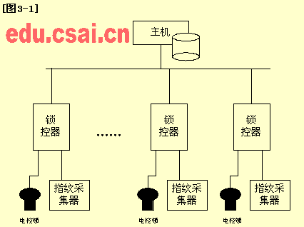
UML分析与设计相关试题(续)

Slide 12
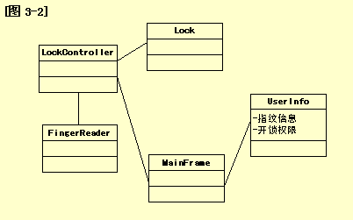
UML分析与设计相关试题(续)

Slide 13
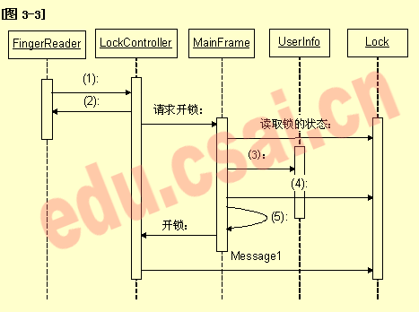
UML分析与设计相关试题(续)

Slide 14
UML分析与设计相关试题(续)
[问题1]（6分）
图3-2是该系统类图的一部分，依据上述说明中给出的术语，给出类Lock的主要属性。
[问题2]（5分）
依据上述说明中给出的词语，将图3-3中的（1）~（5）处补充完整。
[问题3]（4分）
组装(Composition)和聚集（Aggregation）是UML中两种非常重要的关系。请说明组装和聚集分别表示什么含义？两者的区别是什么？

Slide 15
UML分析与设计相关试题(续)
答案：
  [问题1]
  锁的编号、当前状态、安全级别
  [问题2]
  （1）中断事件；
  （2）读取指纹；
  （3）读取用户的指纹信息和开锁权限；
  （4）读取锁的安全级别；
  （5）判断用户是否能开锁。
  [问题3]
  组装（Composition）和聚集（Aggregation）都属于类的关联类型。它们都用于描述类的整体-部分关系。
  组装：整体类由部分类组成的关联，其中部分类不可以独立于整体类而存在。
  聚集：整体类由部分类组成的关联，其中部分类可以独立于整体类而存在。

Slide 16
数据库设计相关试题
试题三
阅读下列说明，回答问题1至问题4，将解答填入答题纸的对应栏内。
[说明]
甲公司的经营销售业务目前是手工处理的，随着业务量的增长，准备采用关系数据库对销售信息进行管理。经销业务的手工处理主要涉及三种表：订单、客户表和产品表。

Slide 17
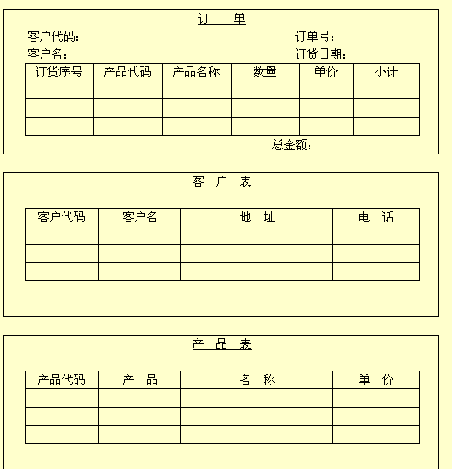
数据库设计相关试题(续)

Slide 18

数据库设计相关试题(续)
为了用计算机管理销售信息，甲公司提出应达到以下要求：产品的单价发生变化时，应及时修改产品表中的单价数据。客户购货计价采用订货时的单价。订货后，即使单价发生变化，计算用的单价也不变。
在设计数据库时，经销部的王先生建立了以下数据模型：

Slide 19
数据库设计相关试题(续)
其中，方框表示实体，单向箭头表示1对多的联系，双向箭头表示多对多的联系。
由于上述模型对建立关系数据库是不合适的，因此王先生又修改了数据模型，并设计了如下几个关系(带下划线的数据项是关键项，最后一个关系中没有指出关键项)：
Customer(CustomerNo，CustomerName，Address，Phone)
Product(ProductNo，ProductName，UnitPrice)
Order(OrderNo，CustomerNo，Date)
OrderDetail(OrderNo，ProductNo，Quantity)

Slide 20
数据库设计相关试题(续)
[问题1]
请按[说明]中的要求画出修改后的数据模型。
[问题2]
（1）[说明]中的几个关系仍无法实现甲公司的要求，为什么?
（2）需要在哪个关系中增加什么数据项才能实现这个要求?
[问题3]
写出OrderDetail中的关键项。
[问题4]
以下SQL语句用于查询没有订购产品代码为“1K10”的产品的所有客户名。请填补其中的空缺。
SELECT CustomerName FROM Customer ___(1)____
WHERE ___(2)___
(SELECT * FROM OrderDetail B，Order C
WHERE B．OrderNo = C.OrderNo
AND B．ProductNo = '1KIO'
AND C．CustomerNo = A.CustomerNo)

Slide 21
数据库设计相关试题(续)
Customer
Order
OrderDetail
Product
答案：
  问题1
  问题2
    因为数据库中没有记录订货时产品的单价，也没有记录订货的总金额，所以一旦产品单价发生变化，那么计算用的单价就是变化后的单价了。
    在OrderDetail中增加一个数据项：订货时的单价（或者在Order中增加一个数据项：总金额）
  问题3：OrderNo, ProductNo
  问题4：(1) A或AS A (2) NOT EXIST
1
n
1
n
m
1

